Slide 1
Правовой клуб
СТАРШЕКЛАССНИКОВ

Slide 2
ПРАВОВОЙ КЛУБ
СТАРШЕКЛАССНИКОВ
ЭТО
СТУДЕНЧЕСКОЕ
НАУЧНОЕ
ОБЩЕСТВО
объединение учащихся старшего звена общеобразовательных заведений города
возможность приобретения учащимися школы правовых знаний
место коммуникации студентов и школьников

Slide 3
ЦЕЛЬ
ПРАВОВОГО КЛУБА СТАРШЕКЛАССНИКОВ
СТУДЕНЧЕСКОЕ
НАУЧНОЕ
ОБЩЕСТВО
ликвидация правовой безграмотности среди старшего звена общеобразовательных учреждений

Slide 4
ЗАДАЧИ
ПРАВОВОГО КЛУБА СТАРШЕКЛАССНИКОВ
СТУДЕНЧЕСКОЕ
НАУЧНОЕ
ОБЩЕСТВО
повышение правовой культуры
подготовка к олимпиадам, проводимых нашим институтом и другими высшими учебными заведениями города

Slide 5
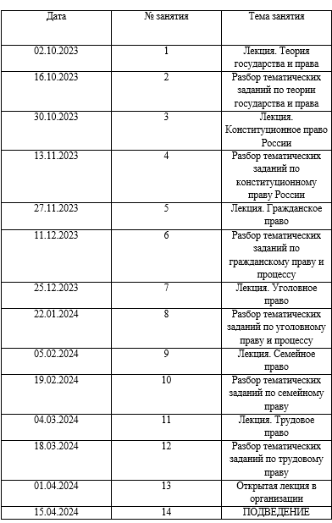
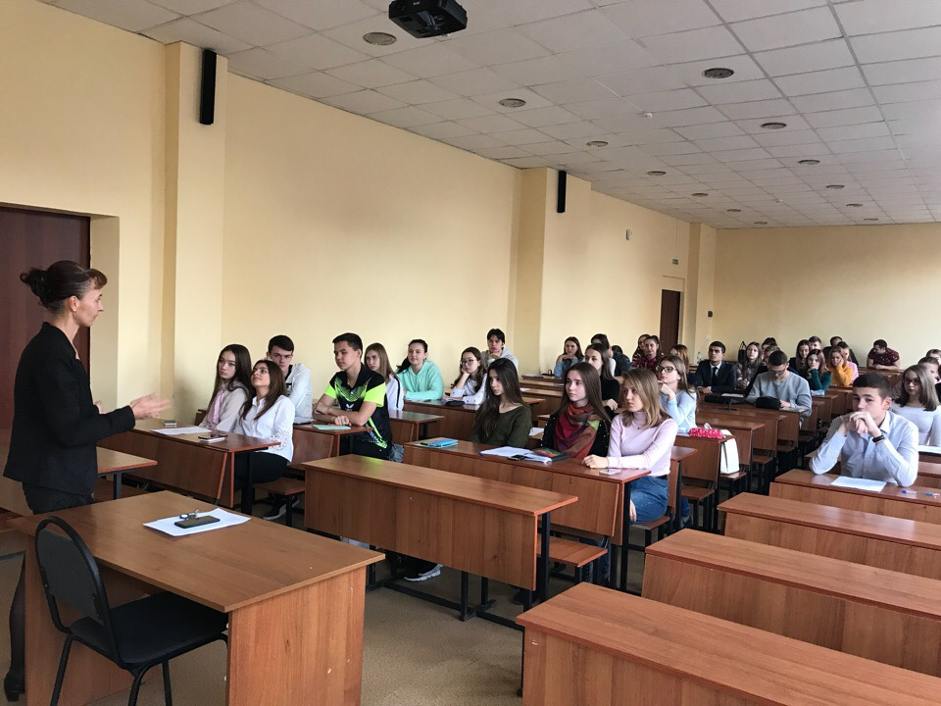
ЗАНЯТИЯ
ПРАВОВОГО КЛУБА СТАРШЕКЛАССНИКОВ
СТУДЕНЧЕСКОЕ
НАУЧНОЕ
ОБЩЕСТВО
12-15
занятий
получение знаний в различных отраслях права, умение аргументированно выстраивать свои мысли

Slide 6
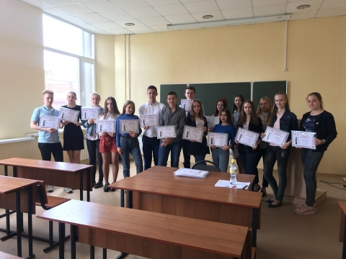
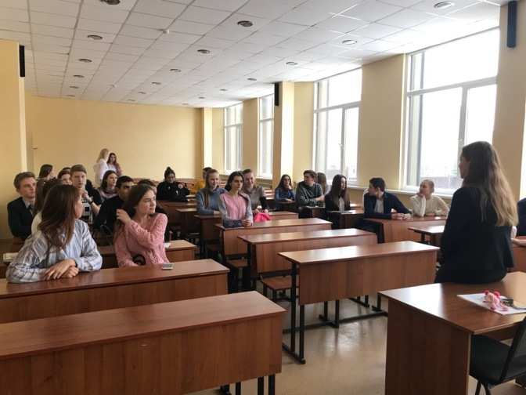
ЗАНЯТИЯ
ПРАВОВОГО КЛУБА СТАРШЕКЛАССНИКОВ
СТУДЕНЧЕСКОЕ
НАУЧНОЕ
ОБЩЕСТВО

Slide 7
РЕЗУЛЬТАТЫ деятельности
ПРАВОВОГО КЛУБА СТАРШЕКЛАССНИКОВ
СТУДЕНЧЕСКОЕ
НАУЧНОЕ
ОБЩЕСТВО
более 30 выпускников клуба ежегодно
налаженное взаимодействие между студентами и учениками
успешное поступление в ОИ (ф) МГЮА

